Slide 1
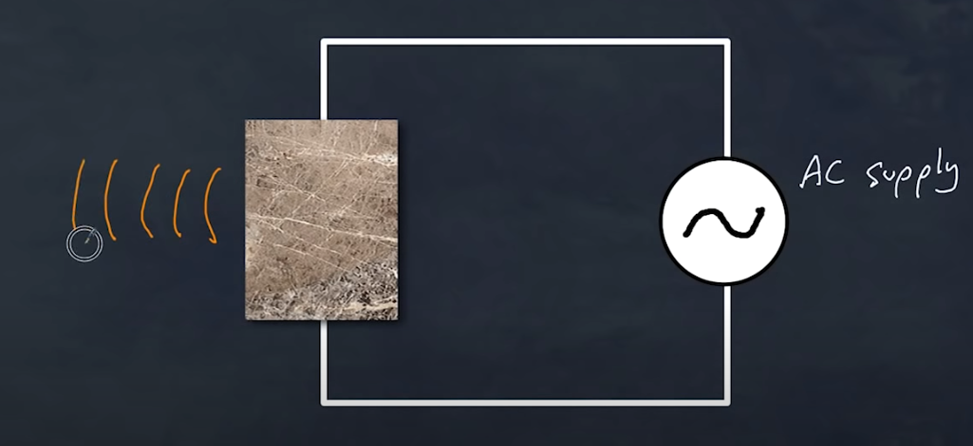
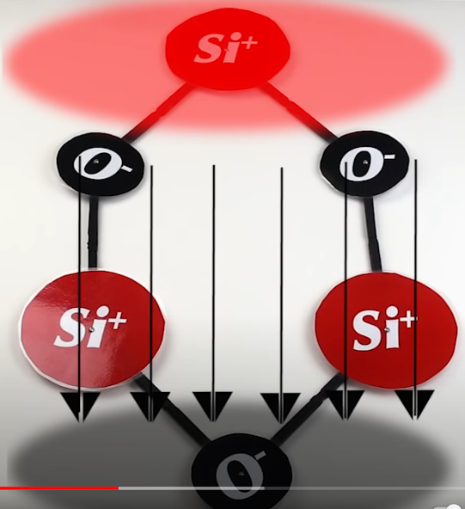
Ultrasonic wave
Sound wave in which the frequencies are above 20 KHz (human audibility )
Ultrasonic wave can be produced by
Piezo- electric generator – by using array of crystal .
Due to the crystal molecular structure, external electric filed (AC) will lead to mechanical vibrations which actually generates sound waves (hit the air around it)
In the opposite, we can create internal electrical filed (AC) by using mechanical stress.
Magneto-striction generator
There are several types
longitudinal waves- displacement of the medium is in the same (or opposite) direction of the wave propagation
transverse (shear) waves- oscillations are perpendicular to the direction of the wave's
surface (Rayleigh) waves- decay exponentially by distance from the surface

Slide 2
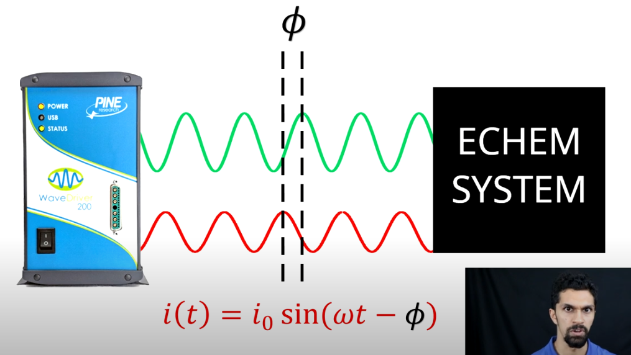
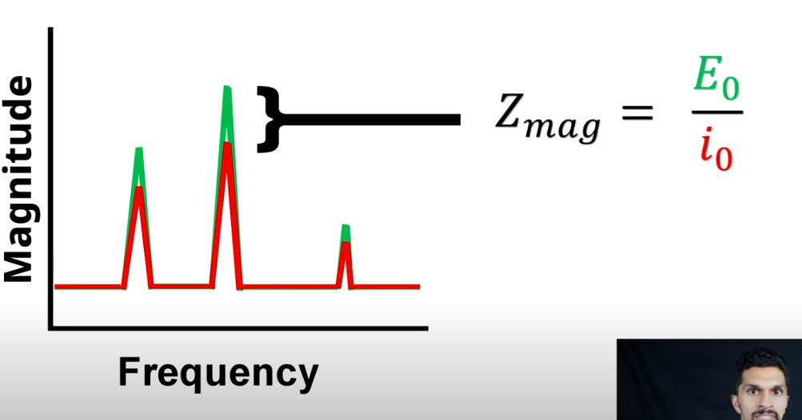
Electromechanical Impedance Spectroscopy (EIS)
כאשר משרים שדה חשמלי (AC) על רכיב כימי טעון (למשל קריסטל שטעון נטרלי )
זה גורם ליצור של שדה חשמלי (השראה של הרכיב)
למשל עבור קריסטל השדה החיצוני יוצר ויבראציות מכניות שמייצרות שדה פנימי כך שהשדה השקול שונה מהשדה החיצוני
היחס בן השדה החיצוני לזרם המושרה יכול לבוא לידי ביטוי בהפרש פאזה וגם בהפרש אמפליטודה
וזה בעצם מה שנקרא EIS
למרות שלשני שדות אלו יש תדר זהה , ל EIS יש תלות בתדר

Slide 3
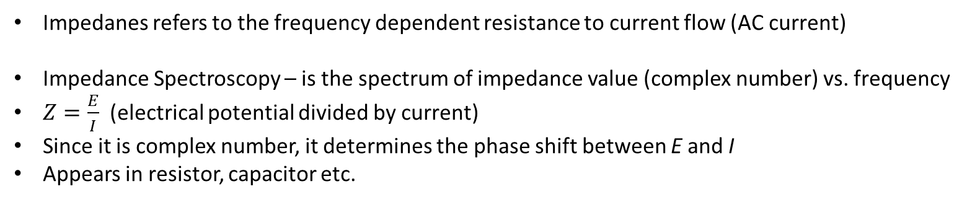
Impedance Spectroscopy
Impedanes refers to the frequency dependent resistance to current flow (AC current)
Impedance Spectroscopy – is the spectrum of impedance value (complex number) vs. frequency
$Z=\frac{E}{I}$ (electrical potential divided by current)
Since it is complex number, it determines the phase shift between E and I
Appears in resistor, capacitor etc.

Slide 4
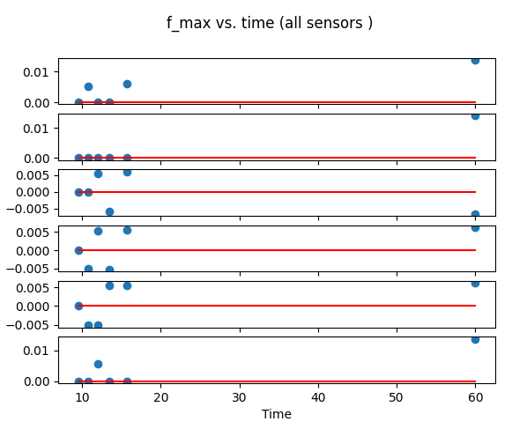
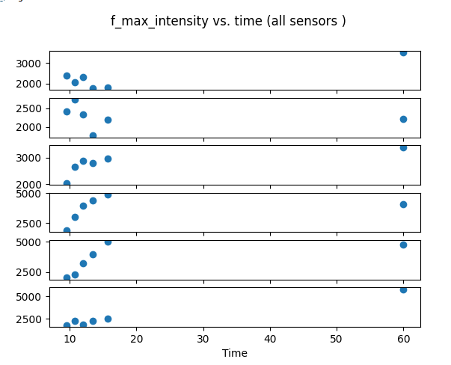
תוצאות סעיף 2

Slide 5
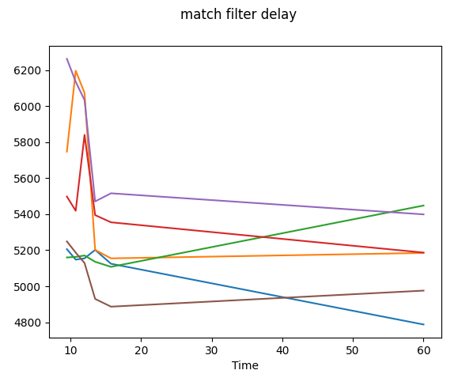
Match filter

Slide 6
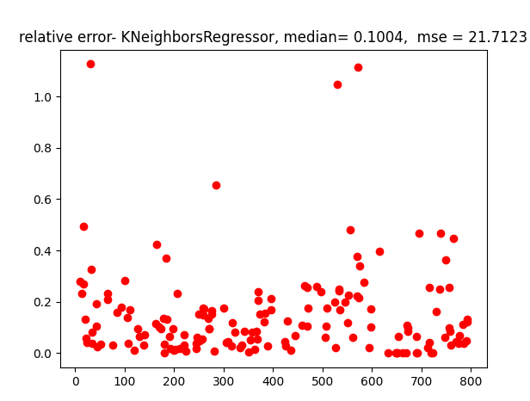
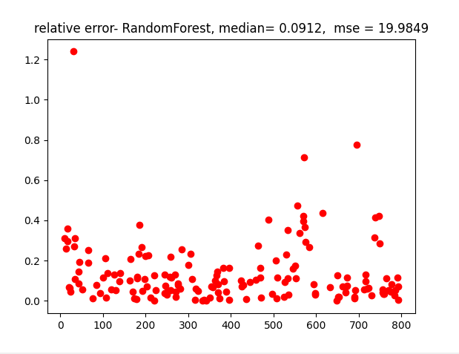
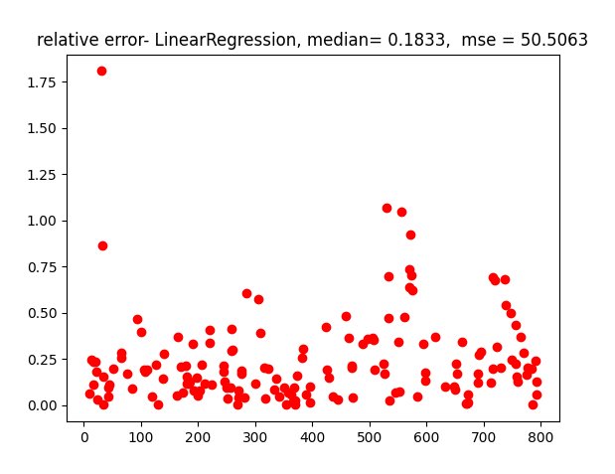
סעיף 3
week regressor

